Slide 1
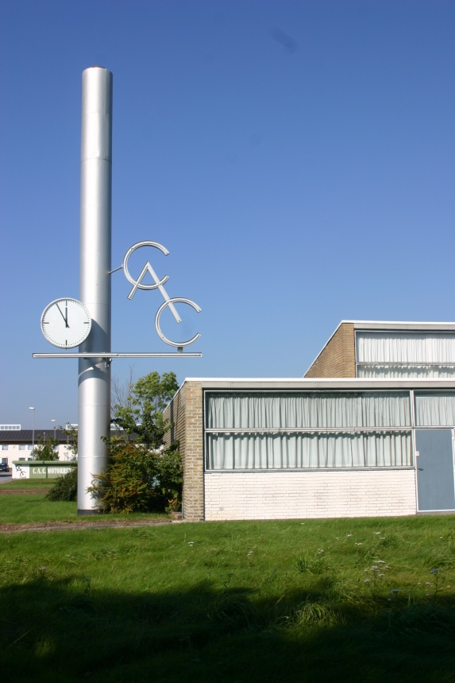
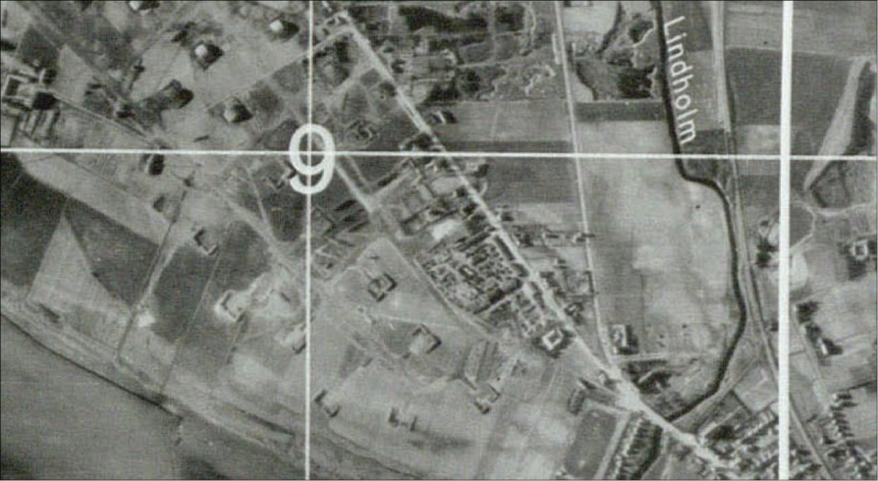
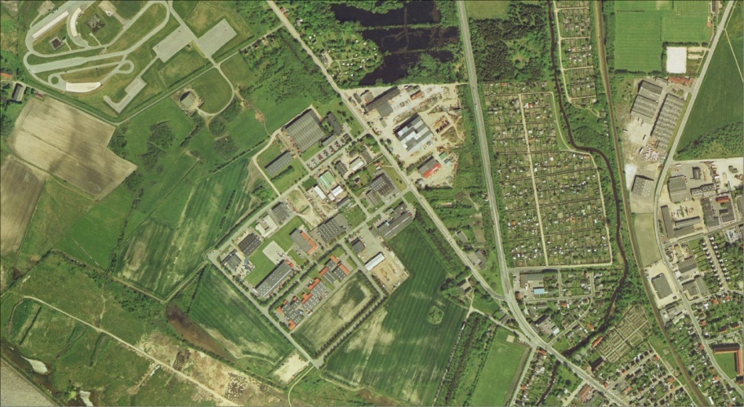
Velfærdsstatens industrilandskab
Om efterkrigstidens industrikvarterer i Nordjylland 1945-1990
Af Morten Pedersen, Museumsinspektør, Nordjyllands Museum
Lindholm, Aalborg 1944 & 1999

Slide 2
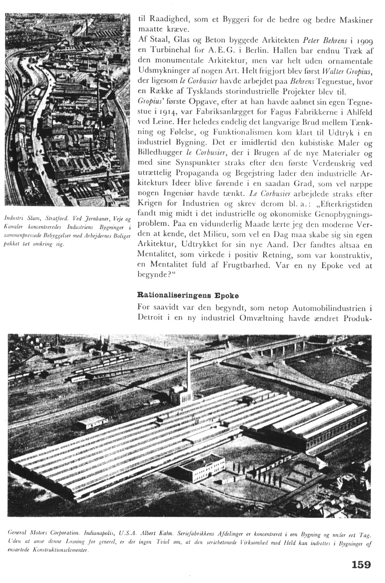
Preben Hansen, Arkitekten, 1946
”Masseproduktion var slagordet. Nu blev det nødvendigt at have større Produktionsarealer for Seriefremstillingens Samlebaand, som kræver alt under eet Tag i een Flade, hvor det før havde været muligt at fabrikere i mange forskellige større og mindre Afdelinger
…
Skiftende Produktionsudstyr og Maskiner maatte tilmed forudses, saaledes at Omlægning af Fabrikationsgangen kunde ændres fra Aften til Morgen i Hallen med de størst mulige frie Spændvidder.”

Slide 3
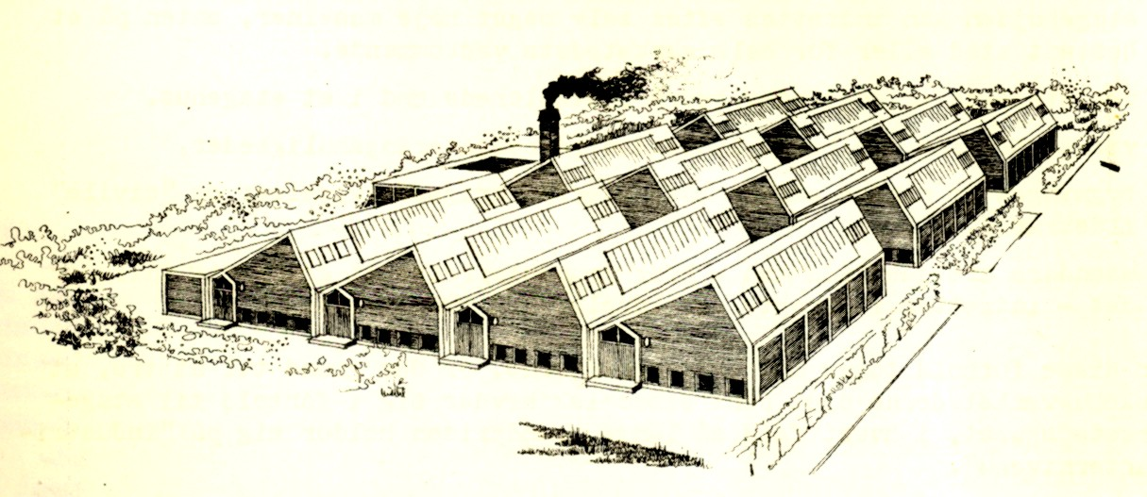
Håndværkerbyen, Valby (1953)
Blev det ’amerikanske skema’ omsat til bebyggelsesmiljøer 1945-1970?
Velfærdsstatens industrilandskab?
Velfærdsstatens industrilandskab efter 1970:
Hvilken status for de foregående årtiers valg og strategi?
Ny kurs for 1970-80ernes industrilandskab?

Slide 4
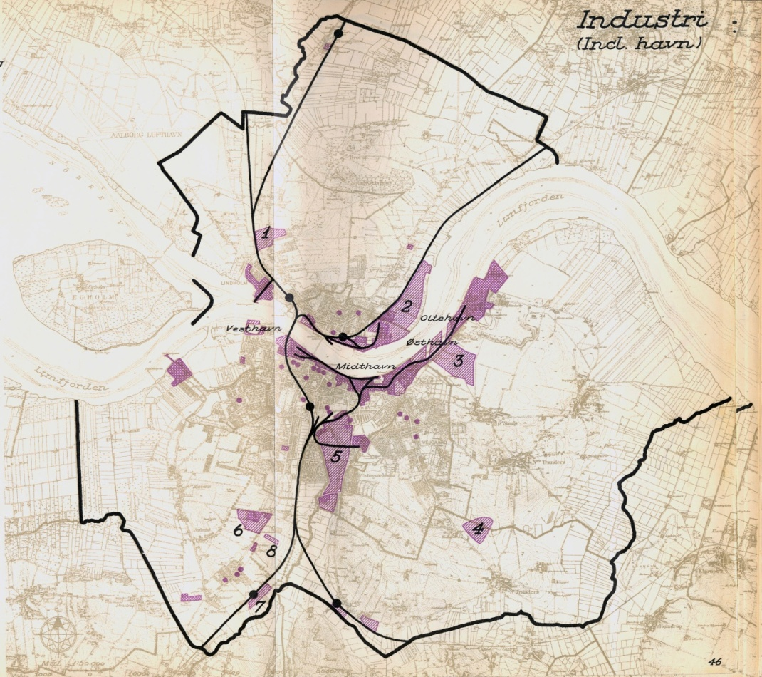
Funktionsopdeling og storskala-tænkning
-Dispositionsplan for Aalborgområdet 1951 (Skitseforslag 1948)
”Som følge af denne bebyggelses ofte tætte og sammenrodede, planløse karakter må man søge efterhånden at begrænse den det mest mulige. ...man må tilstræbe successivt at få alle støjgivende og generende virksomheder placeret på de egentlige industriområder.”
”ret rimelige arealer til industriformål
god forbindelse med bane eller havn
beliggenhed helst være bort fra den fremherskende vindretning, altså øst og nordøst for boligkvartererne
grønt bælte”

Slide 5
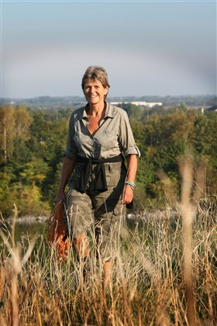
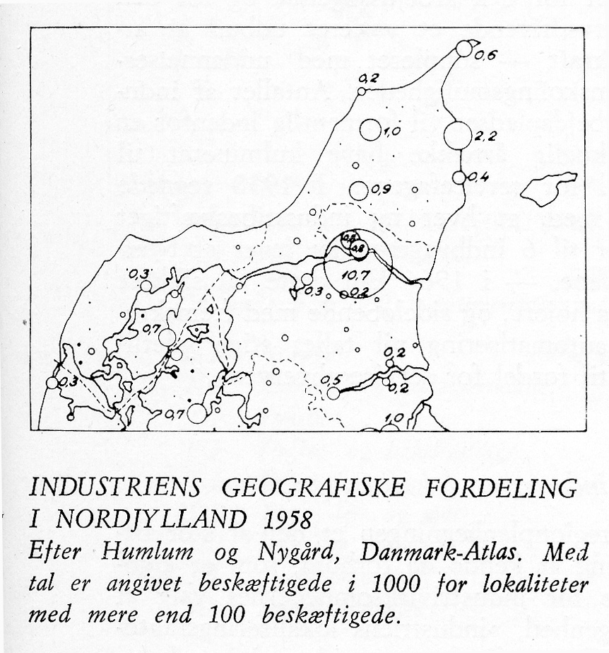
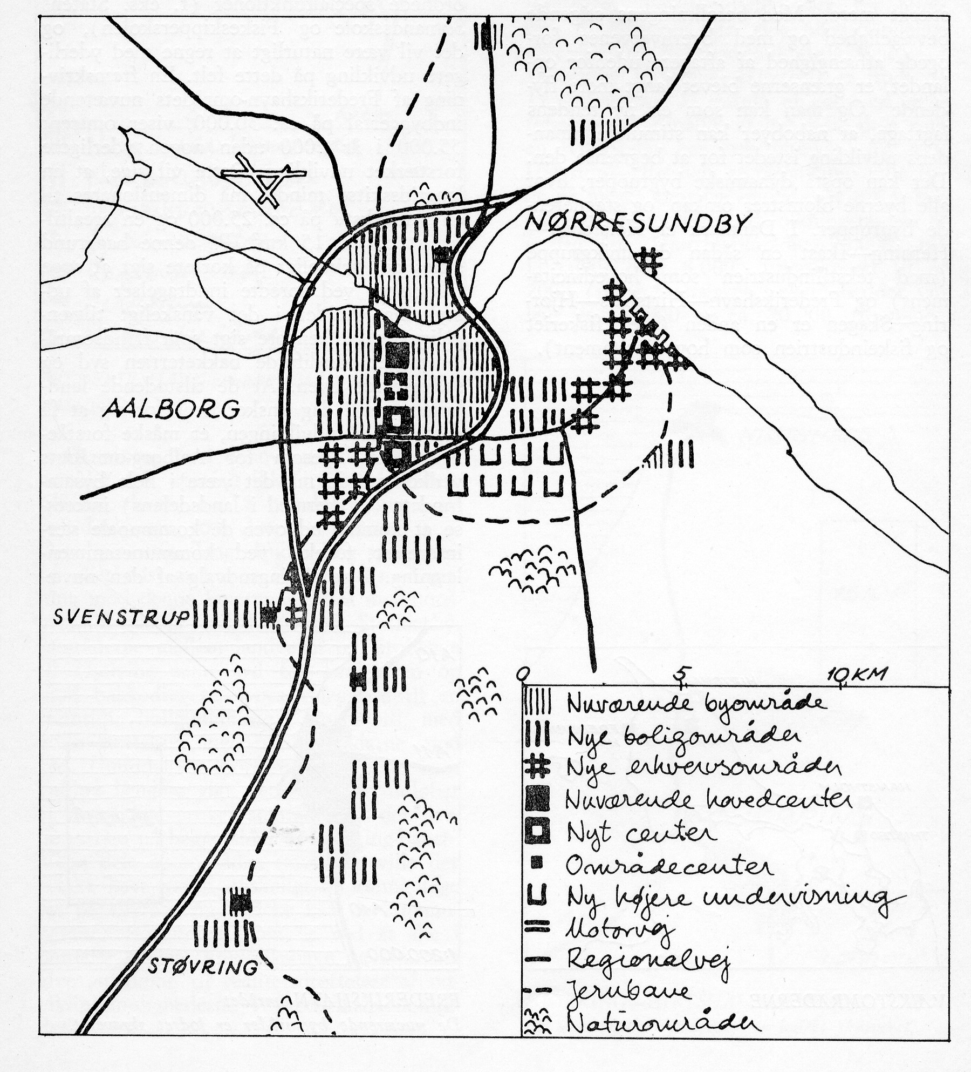
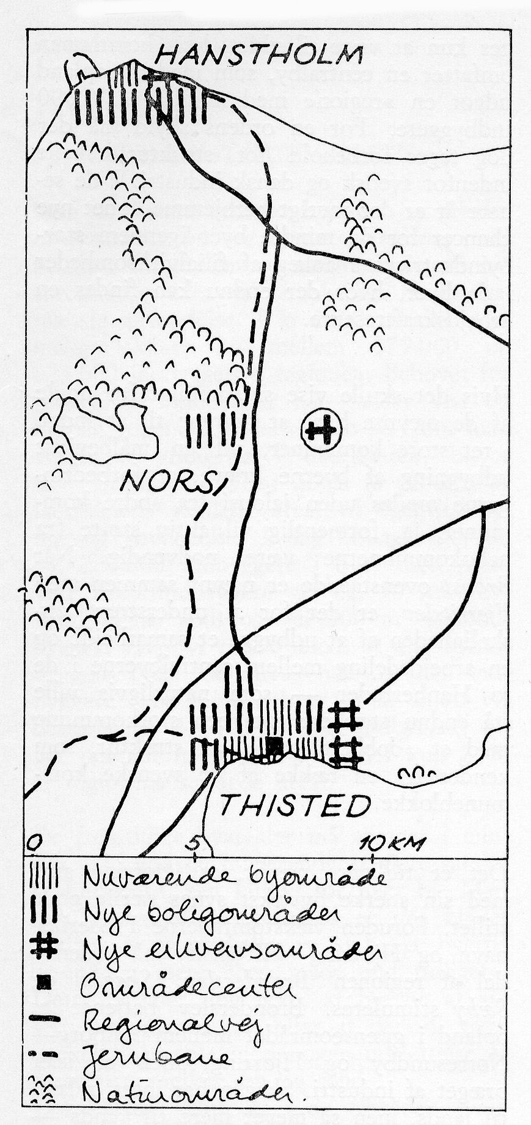
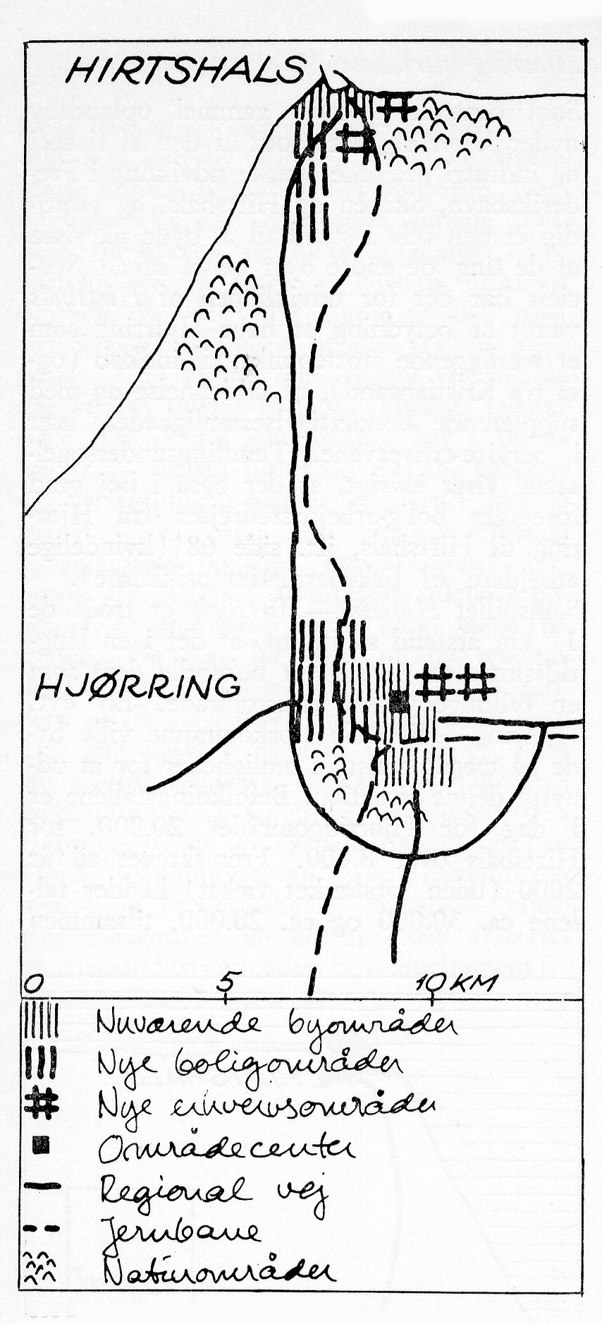
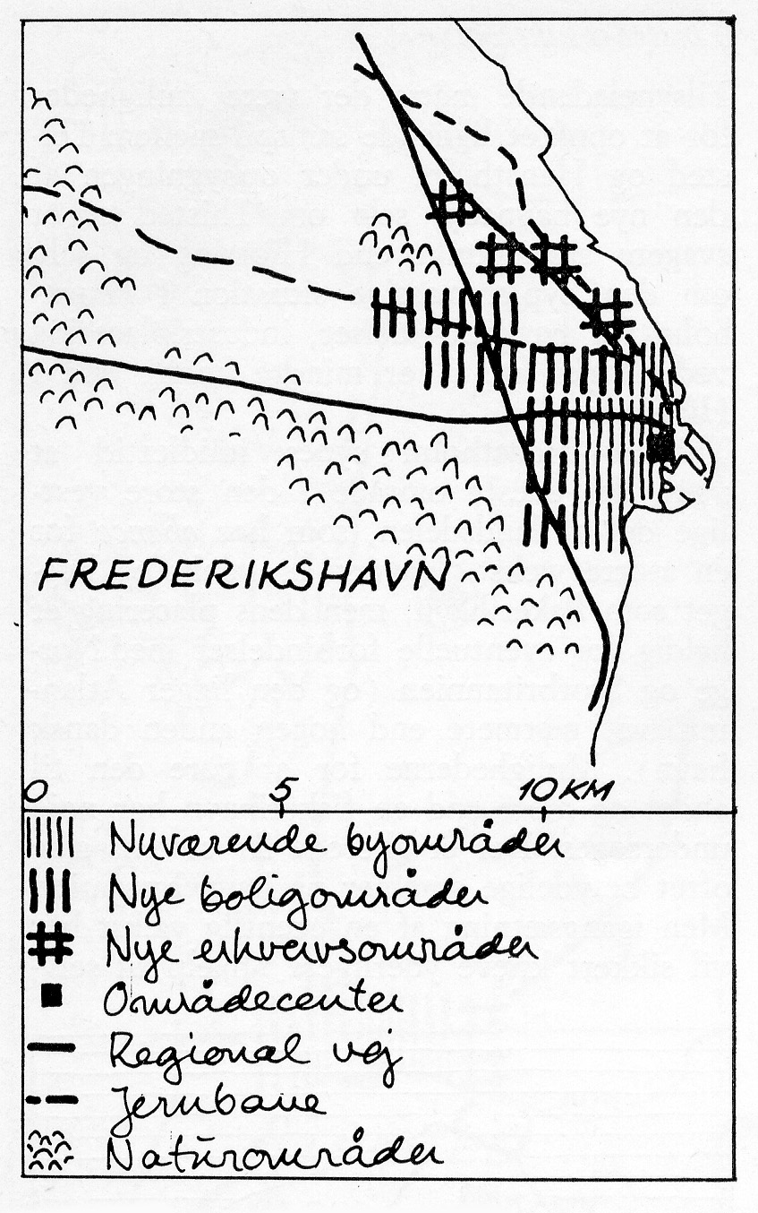
Industrilandskaber og velfærdsstrategi: 1950-60ernes regionplanlægning
Forslag til planlægningsprogram (1962):
”... til syvende og sidst ... at give landsdelens befolkning ligeså gode levevilkår – i ordets bredeste forstand – som landets øvrige befolkning.”
Regionplanskitsen (1966):
”et godt industriel klima” og ”koncentration af bestræbelserne”
Et regionscenter og tre vækstområder
Resten til rekreation og landbrug

Slide 6
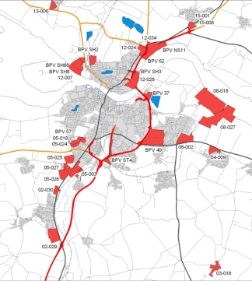
I industrikvarteret 1945-1970
Byplanvedtægter 1958-1970:
Infrastruktur (adgangs-, distributions- og udstykningsveje)
Bygningsdimensioner – max. 3 m³ pr. m² udstykning
Max. udstykning – gerne 2500 m²
Facader udført i bygningssider, der ”efter Aalborg Kommunes skøn ikke virker skæmmende”
BBR 1958-1970 (kode 220: bygninger til industriel produktion):
94% én-etagesbygninger
Gennemsnitligt areal under 1000 m²
YDERVÆGSMATERIALE | 1950erne | 1960erne
Træbeklædning |  | 7 %
Mursten | 54 % | 47 %
Metalplader |  | 3 %
Betonelementer |  | 17 %
Letbeton | 46 % | 15 %
Fibercement, herunder asbest |  | 2 %
Andet materiale |  | 9 %
TAGDÆKNING | 1950erne | 1960erne
Andet materiale
Built-up | 8 % | 17 %
Cementsten
Fibercement, herunder asbest | 92 % | 52 %
Metalplader |  | 2 %
Tagpap |  | 29 %
Tegl

Slide 7
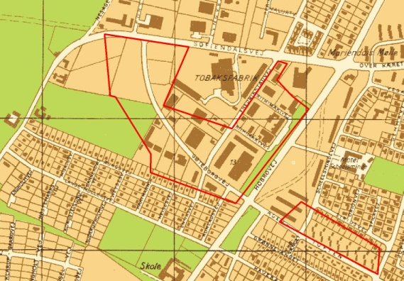
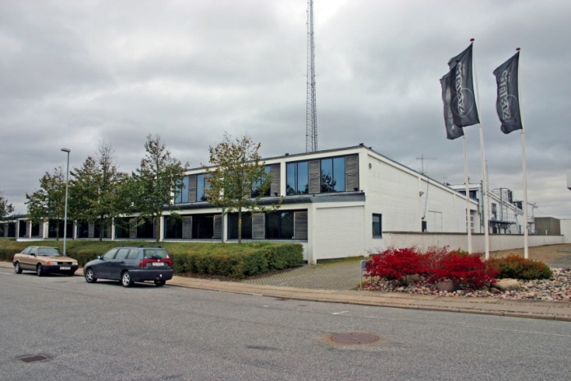
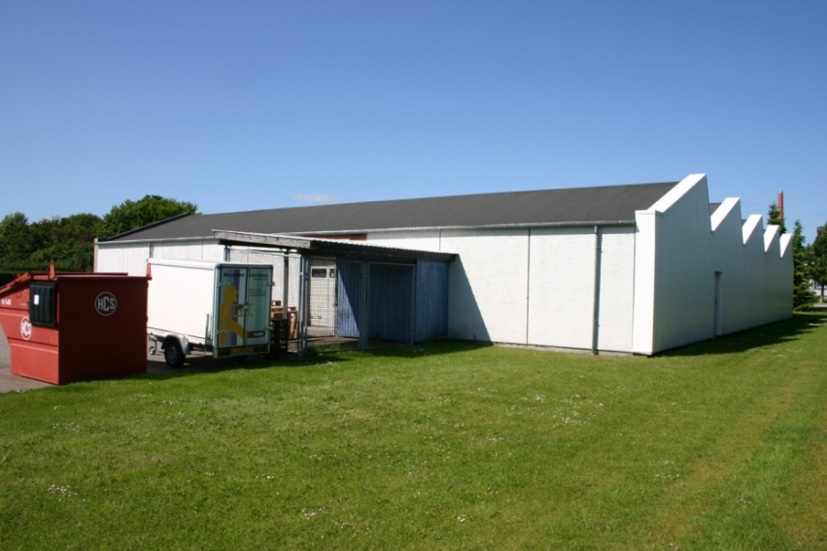
I industrikvarteret 1945-1970: Sofiendal
Adresse | Byggeår | Firma, anvendelse | Arkitekt | Bygningstype | Areal (m²) | Materiale ydermur | Tag
Frederikstadvej 1 | 1954 | Chr. Kjærup, maskinfabrik | Tage. I.C. Poulsen | Hal | 214 | Tegl | Sadeltag/eternit
Frederikstadvej 5 | 1956 | Varmings Eftf.A/S, Bosch lagerdepot og monteringshal | Henning Jørgensen | Fladebygning | 837 | Siporex pudset | Build up/eternit, pap
Frederikstadvej 7 | 1958 | Skov & Andersen, maskinfabrik | Torben Stokholm | Hal | 427 | Tegl | Ensidig hældning/eternit
Frederikstadvej 12 | 1961 | Gartnernes Salgsforening, emballagehal | A. W. Jørgensen | Hal | 1681 | Tegl | Sadeltag/eternit
Frederikstadvej 12 | 1961 | Caltex Oil A/S, benzintankanlæg |  | Fladebygning | 50 | Tegl | Build up
Frederikstadvej 15 | 1959 | Gartnernes Salgsforening, sorteringscentral og bygning for grossister | Helmuth Jasper & Karl Karlsson | Længer | 2400 | Tegl | Sadeltag/eternit
Frederikstadvej 16 | 1961 | Dansk Esso, kiosk |  |  | 12 |  | Build up
Gøteborgvej 3 | 1958 | Anders Nielsen, autoreparation | Børge Ruby | Hal | 517 | ? | Sadeltag/eternit
Gøteborgvej 5 | 1958 | Aalborg Værkstedshuse, udlejning | Albert Larsen | Hal | 492 | Tegl | Sadeltag/eternit
Gøteborgvej 6 | 1961 | Lykke Madsen, automobilforhandling |  | Fladebygning | 2062 | Tegl | Build up
Gøteborgvej 7 | 1962 | Svend Overgaard A/S, farve- og lakfabrik | Fabrikant H. Maindal | Fladebygning | 510 | Tegl | Shed/træbeton, pap
Gøteborgvej 9 | 1969 | Jysk Telefon, automatcentral |  | Fladebygning | 71 | Sandwichelementer | Build up
Gøteborgvej 15 | 1956 | Elbo Svensson, cementstøberi | C.F. Hansen | Hal | 455 | Betonsten | Sadeltag/eternit
Riihimækivej 3 | 1956 | Carl Christensen, maskinfabrik | Arne Jacobsen | Fladebygning | 771 | Tegl | Build up/siporex
Riihimækivej 4 | 1954 | S.K. Sørensen, maskinsnedkeri | Haldur Moll | Hal | 1111 | Siporex | Sadeltag/eternit
Riihimækivej 6 | 1958 | S.P. Radio, fjernsynsfabrik | A/S Nordjysk Spændbeton Fabrik | Flade | 1164 | Tegl | Ensidig hældning/træbeton, pap
Riihimækivej 8 | 1959 | Erik Nielsen, lagerbygning for frugt | Børge Ruby og Hylling Larsen | Hal | 240 | Tegl | Sadeltag/eternit
Svend Overgaards Farve- og Lakfabrik (1962)

Slide 8
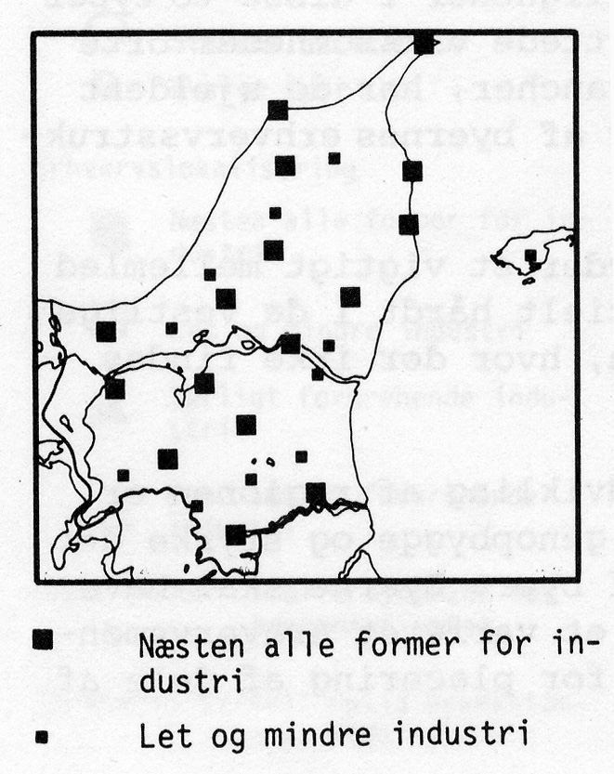
Industrien i 1970-80ernes regionplanlægning: kovending - decentralisering
Alternative skitser (1977):
” Virksomhederne skal ud, hvor arbejdskraften bor og ikke omvendt.”
”…en stor virksomhed kan blive for dominerende i et overskueligt samfund, den vil kunne spolere ’miljøet’.”
Første regionplan (1980-82):
”... at give erhvervene gode lokaliseringsmuligheder i alle dele af regionen.”
Graduering i forhold til regionens bymønster

Slide 9
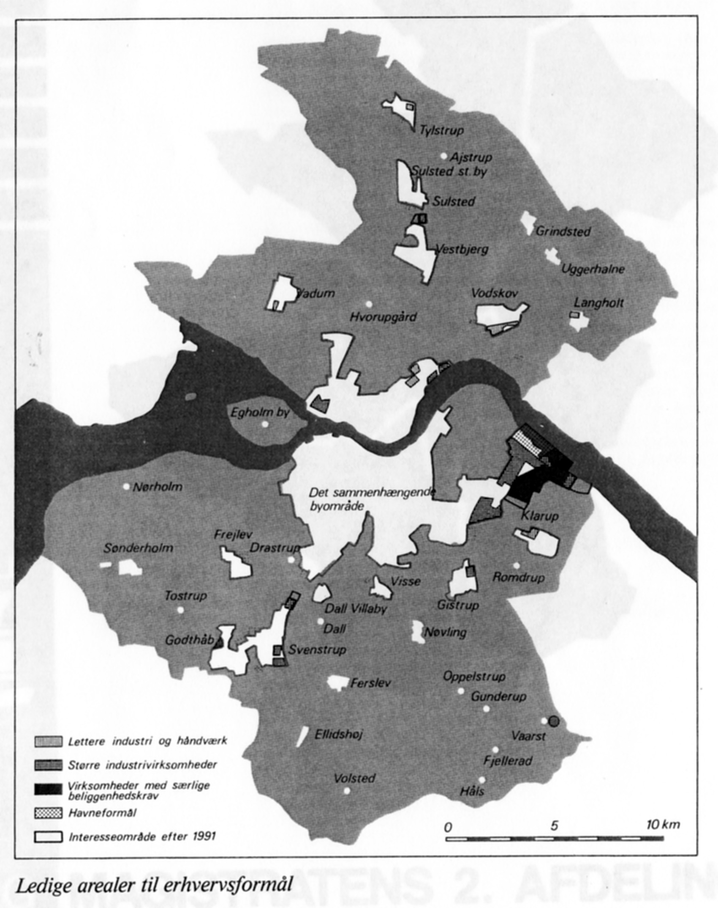
Industrien i Aalborgområdets rammeplanlægning: Stemningsskift
Første kommuneplan (1985):
”Byrådets overordnede mål er, at arbejdsløsheden i kommunen afskaffes”
”Byrådet kan ikke styre erhvervsudviklingen i kommunen. Men byrådet vil forsøge at tiltrække nye virksomheder ved at sørge for billige, byggemodnede og velplacerede grunde til alle typer af virksomheder”
Fra ”restriktiv-” til ”åben erhvervsarealplanlægning”
Generalplanen for Aalborg Kommune (1973):
”Hvordan bliver vi rigere”
Kapitaltilførende, eksporterende industri (tekstilindustri, skibsværfter)

Slide 10
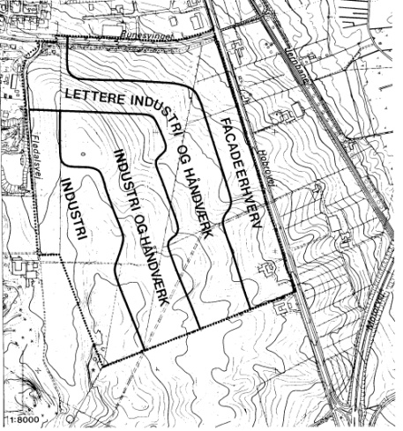
I industrikvarteret 1970-1990
Lokalplan Flødalen 1990:
”… virksomheder i stigende grad ’sælger’ sig på image, udseende, beliggenhed”
Byplanvedtægter (1970-1977) og lokalplaner (1977-1990):
Planområder med flere funktioner, bl.a. industrikvarterer
Øget fokus på interne opdelinger (grønne bælter)
Byggefelter på matriklerne
Maksimale bygningshøjder (8 m.)
Maks. antal etager (1-1,5)
Zoning
BBR 1970-1990 (kode 220: bygninger til industriel produktion):
90% én-etagesbygninger
Gennemsnitlige arealer 1000-1100 m²
YDERVÆGSMATERIALE | 1970erne | 1980erne
Træbeklædning | 6 % | 4 %
Mursten | 45 % | 29 %
Metalplader | 2 % | 13 %
Betonelementer | 30 % | 40 %
Letbeton | 6 % | 5 %
Fibercement, herunder asbest | 1 % | 2 %
Andet materiale | 10 % | 7 %
TAGDÆKNING | 1970erne | 1980erne
Andet materiale | 2 % | 5 %
Built-up | 20 % | 12 %
Cementsten |  | 2 %
Fibercement, herunder asbest | 42 % | 40 %
Metalplader | 8 % | 8 %
Tagpap | 25 % | 26 %
Tegl | 2 % | 6 %

Slide 11
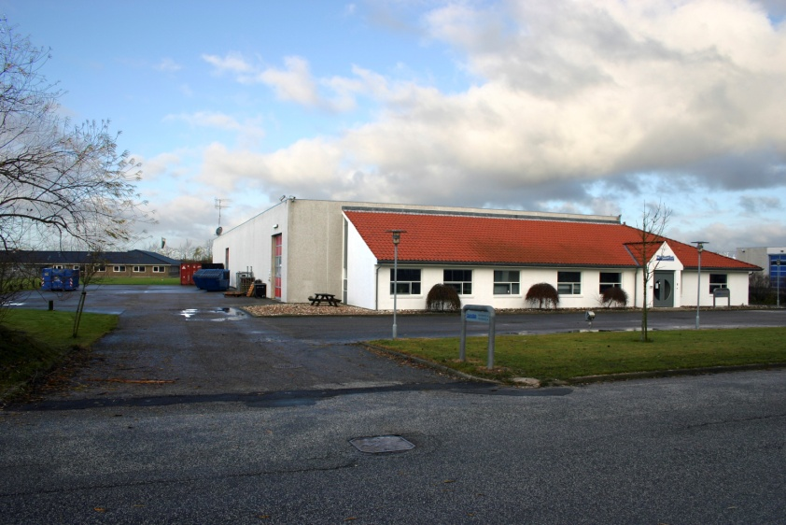
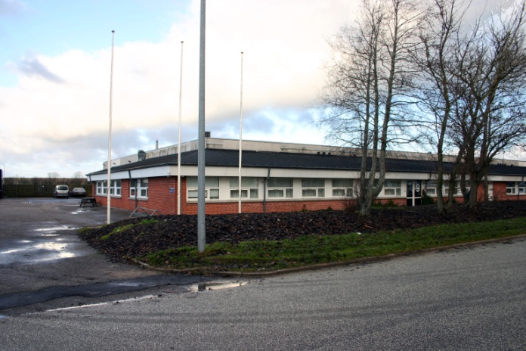
I industrikvarteret 1970-1990: Lindholm Industripark
Adresse | Byggeår | Firma, anvendelse | Arkitekt | Bygningstype | Areal (m²) | Materiale ydermur | Tag | Vinduer
Tagholm 1 | 1977 | De Smithske A/S, maskinfabrik | Friis og Moltke | Fladebygning | 5.350 | Sandwichelementer | Built up | Ovenlys
Tagholm 2 | 1977 | Smedemester H. Mariager |  | Hal | 486 | Siporex | Sadeltag/eternit | Facaden
Tagholm 4 | 1977 | Peder Gade, karosseriværksted | Jens Løth | Hal | 450 | Tegl | Sadeltag/eternit | Facaden
Tagholm 10 | 1985 | Kaj Casparij, industrihus (udlejning) |  | Fladebygning | 984 | Sandwichelementer | Built up | Ovenlys
Tagholm 12 | 1986 | Aalborg stempelfabrik | Vodskov arkitektkontor | Længer | 806 | Sandwichelementer | Sadeltag/eternit | Facaden
Tagholm 14 | 1990 | Nordjysk Møbelfabrik | Knudsen og Østergaard | Fladebygning | 1.645 | Betonelementer | Sadeltag/eternit | Ovenlys
Tagholm 16 | 1988 | Destec A/S | Ole Sørensen | Fladebygning | 1.000 | Sandwichelementer | Built up | Ovenlys
Stenholm 1 | 1980 | Faber ventilation A/S, ventilationsværksted |  | Hal | 800 | Betonelementer | Built up | Ovenlys
Stenholm 6 | 1977 | Aalborg Autokraner I/S |  | Hal | 676 | Sandwichelementer | Built up | Facaden
Stenholm 8-14 | 1988 | Ejendomsselskabet Jodoni A/S, Erhvervscenter Lindholm Industripark (udlejning) | Jørn K. Sørensen Aps | Hal/fladebygning | 2.422 | Betonelementer | Built up | Ovenlys
Stenholm 11 | 1987 | Nørresundby Industrilakering | J. E. Kjærsgaard | Fladebygning | 1.538 | Betonelementer | Built up | Ovenlys
Stenholm 19 | 1986 | Heros A/S, industrihus (udlejning) | J.E. Kjærsgaard | Hal | 1.095 | Betonelementer | Built up | Ovenlys
Lufthavnsvej 10 | 1988 | Mogens Clausen, teltfabrik | Niels Jørgen Dam & Frederik Bengaard | Hal | 377 | Sandwichelementer | Built up | Facaden
Lufthavnsvej 19 | 1979 | NB-beton |  | Hal | 815 | Sandwichelementer | Built up | Facaden
Lufthavnsvej 23 | 1971 | Ingeniørfirma Axel Kyed, maskinfabrik | Svend Åge Tarp | Haller (3 stk.) | 3.377 | Sandwichelementer | Built up | Ovenlys

Slide 12
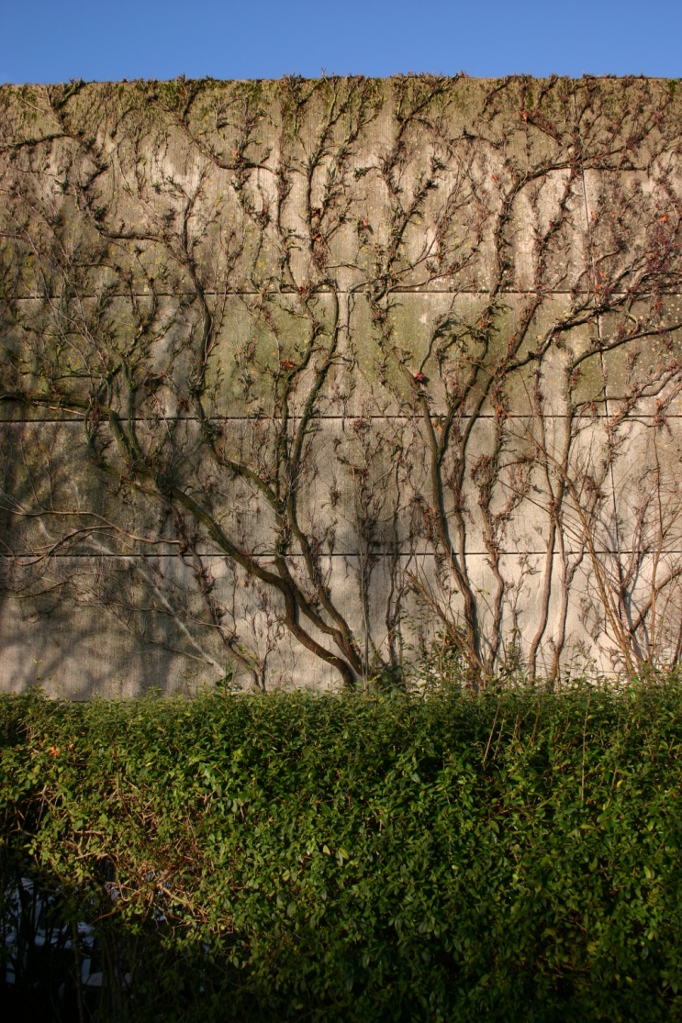
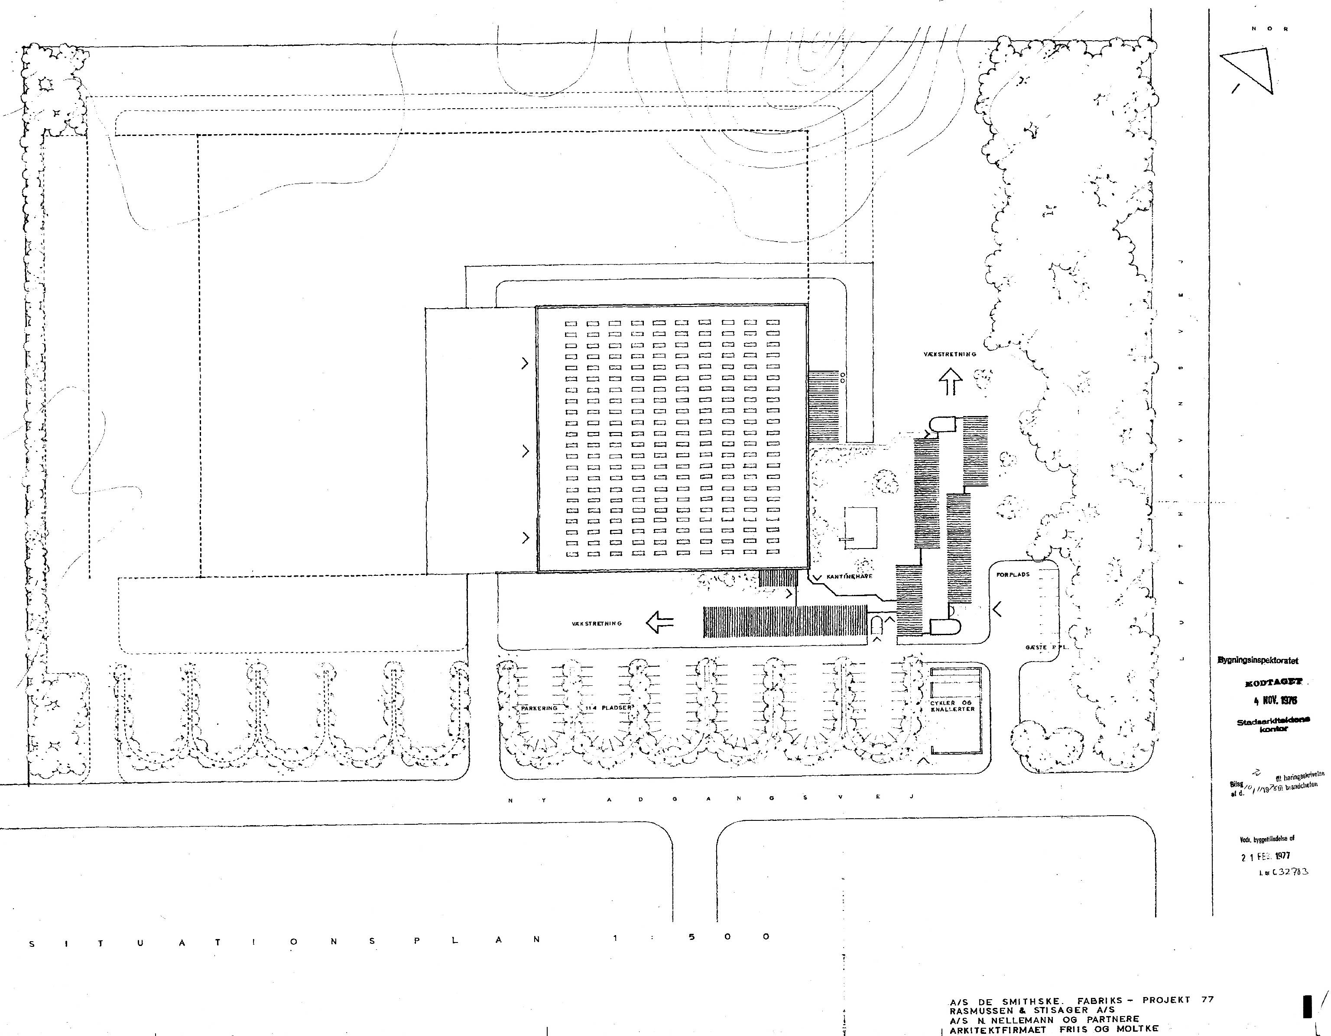
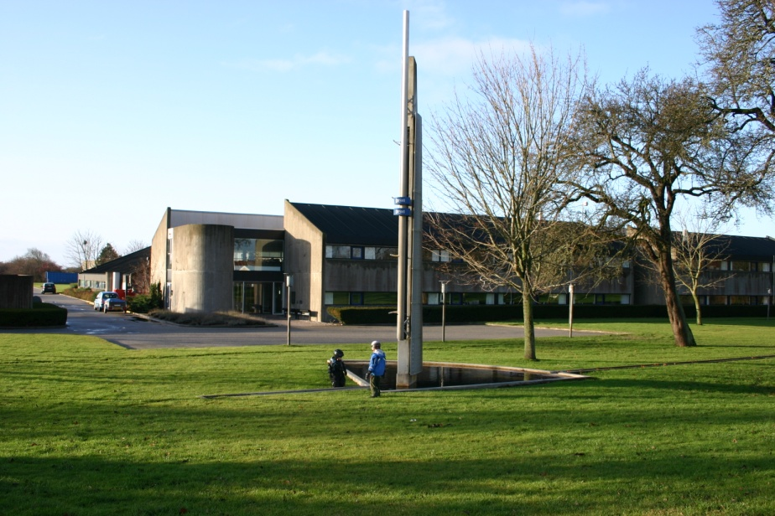
DESMI (Friis & Moltke)1977
Friis & Moltke 1975:
Kontrast mellem administrationen og fabriksbygningens voldsomme, monolitiske formation
elimineringen af den gammeldags opfattelse af huse for jernindustrien

Slide 13
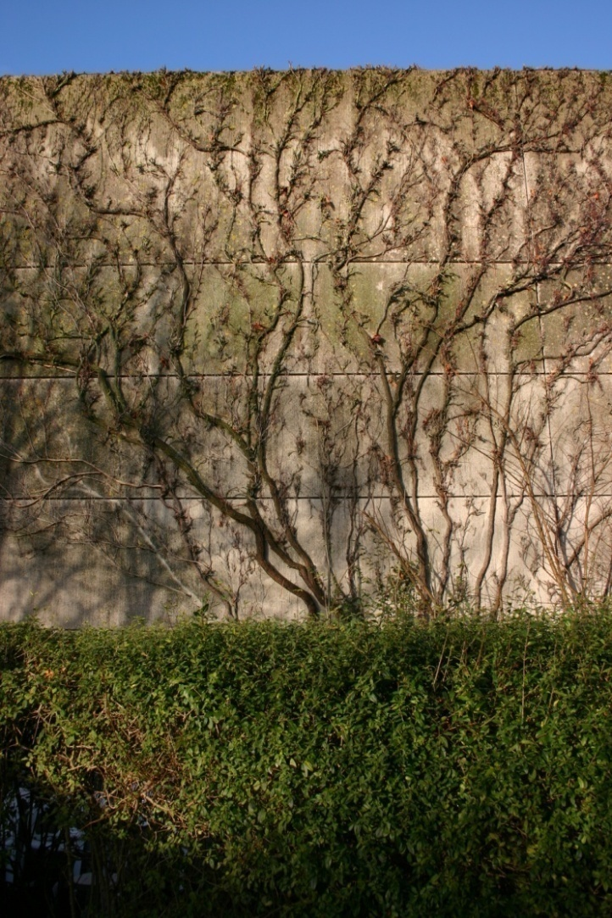
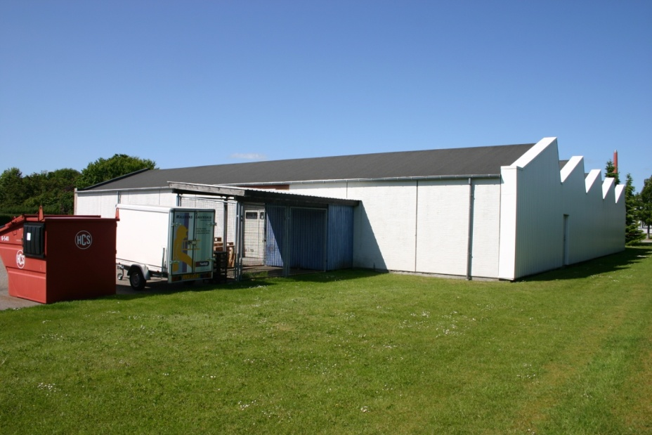
Kulturarven?

